Slide 1
TRƯỜNG TIỂU HỌC ÁI MỘ A
Bài giảng điện tử Tiếng Việt lớp 2
Viết: Khám phá đáy biển ở Trường Sa

Slide 2
Bài
28
TUẦN 33
KHÁM PHÁ ĐÁY BIỂN
Ở TRƯỜNG SA
TIẾT 3. VIẾT

Slide 3
Yêu cầu cần đạt
- Nghe viết đúng chính tả một đoạn trong bài Khám phá đáy biển ở Trường Sa. Biết viết hoa tên bài, tên riêng, các chữ cái đầu câu.
- Làm đúng các bài tập chính tả: phân biệt it/uyt hoặc iêu/ươu.
Notes:
12

Slide 4
1. Nghe – viết:
Khám phá đáy biển ở Trường Sa
Biển ở Trường Sa có những loài cá đẹp rực rỡ và lạ mắt. Từng đàn cá đủ màu sắc, dày đặc đến hàng trăm con tạo nên một tấm thảm hoa di động. Những vỉa san hô chạy dài từ chân mỗi đảo xuống sâu dần dưới đáy biển.

Slide 5
NỘI DUNG BÀI VIẾT
Vẻ đẹp của những loài cá được miêu tả như thế nào?
Những loài cá đẹp rực rỡ và lạ mắt. Từng đàn cá đủ màu sắc, dày đặc đến hàng trăm con tạo nên một tấm thảm hoa di động.

Slide 6
LƯU Ý KHI VIẾT
Viết hoa tên đầu bài, đầu mỗi dòng thơ, tên riêng.
Các dấu chấm, dấu phẩy có trong bài.
Các chữ dễ viết sai trong bài:
rực rỡ, dày đặc, tấm thảm.

Slide 7
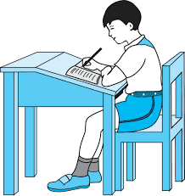
Tư thế ngồi viết
Lưng thẳng.
Không tì ngực xuống bàn.
Đầu hơi cúi.
Mắt cách vở khoảng 25-30cm.
Tay phải cầm bút
Tay trái tì nhẹ lên mép vở để giữ.
Hai chân để song song thoải mái.

Slide 8
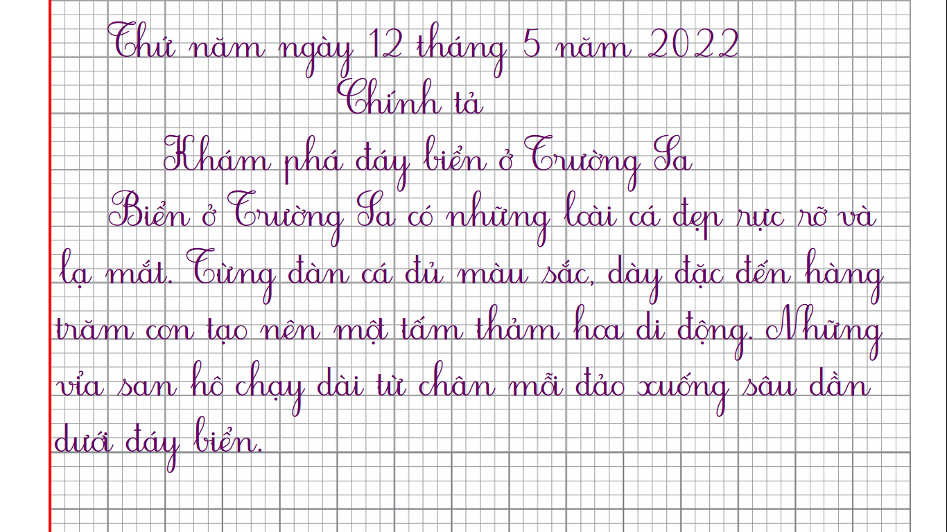
Thứ năm ngày 12 Ǉháng 5 năm 2022
Chính tả
Khám phá đáy biển ở Trường Sa
Biển ở Trường Sa có những loài cá đẹp ςực ςỡ và
lạ mắt. Từng đàn cá đủ màu sắc, dày đặc đến hàng
trăm con tạo nên một tấm thảm hoa di động. Những
vỉa san hô chạy dài từ chân mỗi đảo xuống sâu dần
dưới đáy biển.

Slide 9
2. Chọn it hay uyt thay cho ô vuông.
a. Chú mực ống cứ thấy kẻ lại là phun mực đen kịt cả một vùng nước xanh.
it
b. Tàu ngầm trông như chiếc xe buýt chạy dưới đáy đại dương.
uyt
uyt
c. Cậu bé vừa đi vừa huýt sáo.

Slide 10
3. Chọn a hoặc b.
a. Tìm tiếng chứa iêu hoặc ươu thay cho ô vuông.
Ốc bươu sống trong ruộng lúa.
Hội thi thả diều được tổ chức trên bãi biển.

Slide 11
3. Chọn a hoặc b.
b. Tìm từ ngữ có tiếng chứa in hoặc inh phù hợp với tranh.
cái kính
đèn pin
số chín
máy vi tính

Slide 12
TẠM BIỆT CÁC CON!

